Slide 1

谜语
人人都有两棵树，
一棵左来一棵右。
不长叶子不开花，
天天干活不说话。

Slide 2

你的小手
能做什么？
手
我的小手可以----
手

Slide 3
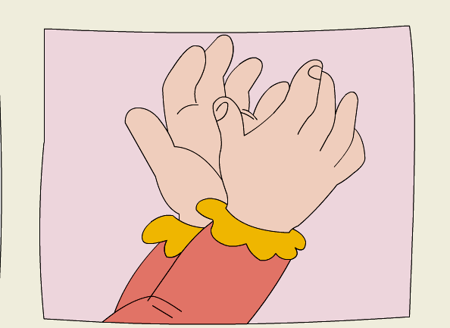
pàng
6 胖乎乎的小手

Slide 4

6. 胖乎乎的小手
1. 全家人都喜欢兰兰画的这张画。
2. 爸爸刚下班回来，拿起画，看了又看，把画贴在了墙上。兰兰 不明白，问：“我只是画了自己的小手啊！我有那么多画，您为什么只贴这一张呢？”
3.爸爸说：“这胖乎乎的小手替我拿过拖鞋呀！”
4.妈妈下班回来，看见画，笑着说：“这胖乎乎的小手给我洗过手绢啊！”
5.姥姥从厨房出来，一眼就看见了画上红润润的小手，说：“这胖乎乎的小手帮我挠过痒痒啊！”
6.兰兰明白了全家人为什么都喜欢这张画。她高兴地说：“等我长大了，小手变成了大手，它会帮你们做更多的事情！”

Slide 5

pàng xǐ zhāng gāng
tiē qiáng tì tuō
xié bāng děng biàn qíng
胖 喜 张 刚
贴 墙 替 拖
鞋 帮 等 变 情

Slide 6
胖 喜 张 刚
贴 墙 替 拖
鞋 帮 等 变 情

Slide 7

xǐ zhāng gāng
tiē qiáng tì
tuōxié bāng děng
biàn qing
喜欢 一张 刚好
贴在 墙上 代替
拖鞋 帮忙 等车
变成 事情

Slide 8
喜欢 一张 刚好
贴在 墙上 代替
拖鞋 帮忙 等车
变成 事情

Slide 9
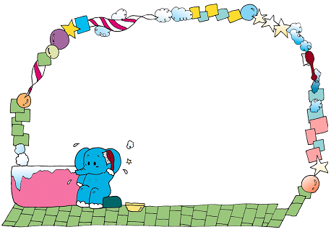
站－－贴
诗－－等
清－－情
换一换：
站
诗
清
我能读好
胖乎乎 喜欢 张贴 墙上 拖鞋 变成 事情 刚好 帮 替

Slide 10

小擂台(一)
我们来比一比
看谁记得牢！
xpp

Slide 11



喜
刚
贴
鞋
张
胖
帮
拖
替
等
变
情
墙
你真棒
这课的生字
我全认识

Slide 12







tuō
děng
biàn
bāng
qiáng
tì
替
墙
帮
拖
变
等

Slide 13





xié
pàng
xǐ
gāng
zhāng
鞋
胖
喜
刚
张

Slide 14
我会拼
弓
占
贝
月
半
圭
长
革
胖
贴
张
鞋
（ ）
（ ）
（ ）
（ ）

Slide 15

小擂台(二)
我们再来比一比
谁最棒!
识字
认猜

Slide 16

猜一猜：
（1）这个字有两个口。
（2）射箭的弓拉长了。
（3）有两位夫人偷偷跑到太阳上去了。
（4）皮革老板拉来两堆土。
喜
张
替
鞋

Slide 17
你会断句吗？
全家人/都/喜欢/兰兰画的/这张画。
这胖乎乎的小手/替我/拿过/拖鞋呀！
这胖乎乎的小手/给我/洗过/手绢啊！
这胖乎乎的小手/帮我/挠过/痒痒啊！

Slide 18

这 些 句 子怎么读？
1、我只是画了自己的小手啊！
2 、我有那么多画，你为什么只贴这一张呢？
3、等我长大了，小手变成了大手，它会帮你们做更多的事请！

Slide 19

小擂台(三)
我也会写!
打写

Slide 20


画
胖

Slide 21

事
笑

Slide 22
着
看
着
看
手目看
羊目着

Slide 23
情
贴

Slide 24
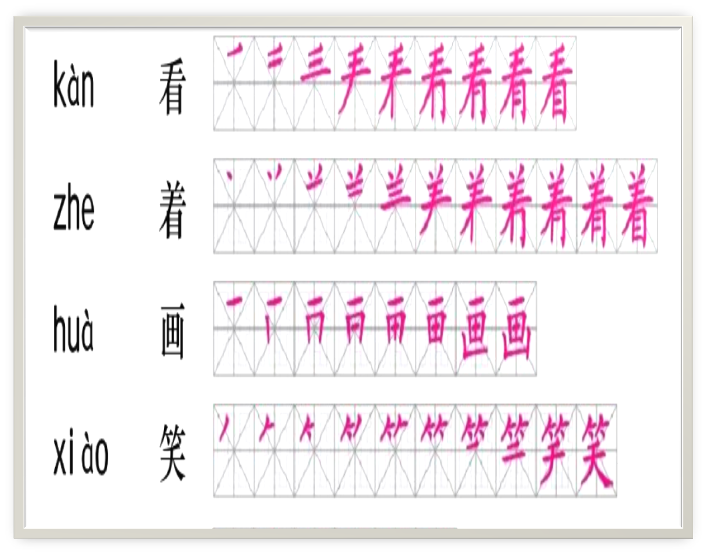

Slide 25

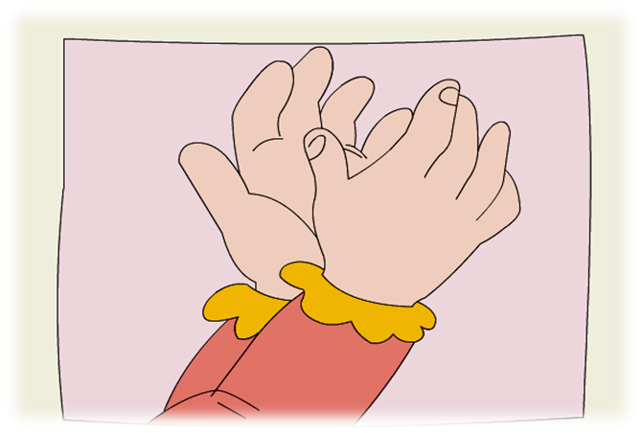
为什么全家人都喜欢兰兰这双胖乎乎的小手呢？

Slide 26
全家人都喜欢兰兰画的这张画。

Slide 27
爸爸刚下班回来,拿起画看了又看,把画贴在了墙上。

Slide 28
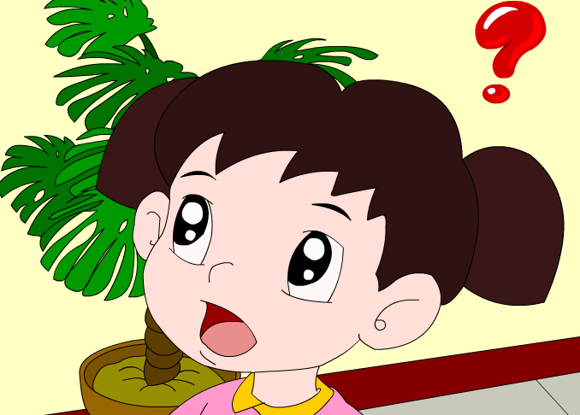
兰兰不明白，问：“我只是画了自己的小手啊！我有那么多画，您为什么只贴这一张呢？”

Slide 29
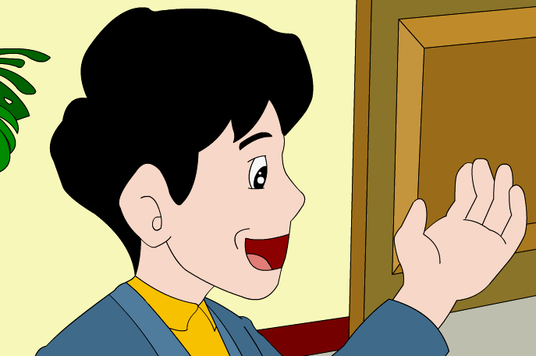
爸爸说：“这胖乎乎的小手替我拿过
拖鞋呀！”

Slide 30
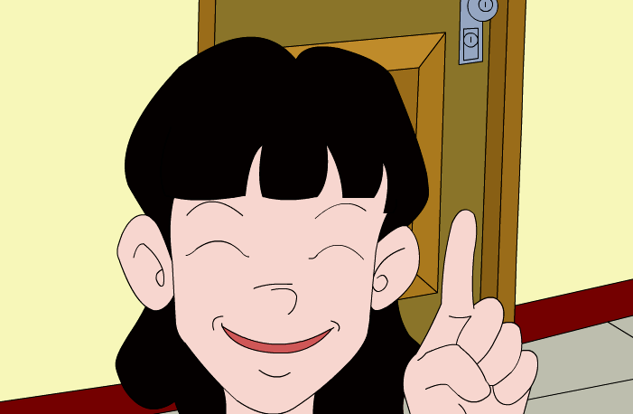
妈妈说：“这胖乎乎的小手给我洗过
手绢啊！”

Slide 31
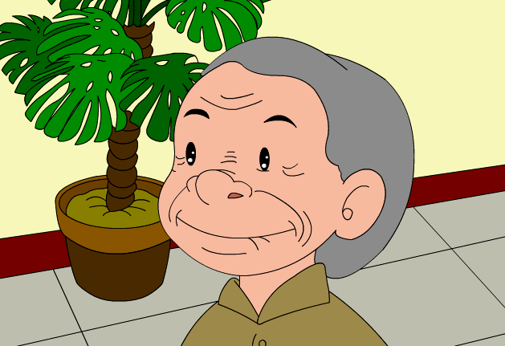
姥姥说：“这胖乎乎的小手帮我
挠过痒痒啊！”

Slide 32
兰兰高兴地说：“等我长大了,小手变成了大手,它会帮你们做更多的事情!”

Slide 33

1、“全家”指哪些人？
2、“这张画”指哪张画？
3、兰兰用自己那胖乎乎的小手为谁做过什么事？

Slide 34

我会说
１、爸爸喜欢兰兰的小手，
是因为________________。
２、妈妈喜欢兰兰的小手，
是因为________________。
３、姥姥喜欢兰兰的小手，
是因为________________。
４、兰兰明白了，大家喜
欢她的画，是因为______。

Slide 35


兰兰长大以后，会帮家人做哪些事情呢？
你长大以后，会帮家人做哪些事情呢？

Slide 36

我替爸爸 。
我给妈妈 。
我帮老师 。
我为大家 。

